Slide 1

Разработка клиентских частей интернет-ресурсов
Основы JavaScript
Ассистент кафедры ИиППО
Русляков Алексей Александрович

Slide 2
Введение в JS

Slide 3

Введение в JavaScript
JavaScript - это язык программирования, выполняющийся на стороне пользователя с помощью браузера. Он позволяет управлять элементами веб-страницы - заставлять их менять свои свойства и расположение, двигаться, реагировать на события, такие как перемещение мыши или нажатия клавиатуры, а также создавать множество других интересных эффектов.
Изначально JavaScript был создан, чтобы «сделать веб-страницы живыми». Программы на этом языке называются скриптами. Они могут встраиваться в HTML и выполняться автоматически при загрузке веб-страницы. Скрипты распространяются и выполняются, как простой текст. Им не нужна специальная подготовка или компиляция для запуска. Это отличает JavaScript от другого языка – Java.

Slide 4
Возможности JavaScript
Добавлять новый HTML-код на страницу, изменять существующее содержимое, модифицировать стили.
Реагировать на действия пользователя, щелчки мыши, перемещения указателя, нажатия клавиш.
Отправлять сетевые запросы на удалённые сервера, скачивать и загружать файлы (технологии AJAX и COMET).
Получать и устанавливать куки, задавать вопросы посетителю, показывать сообщения.
Запоминать данные на стороне клиента («local storage»).

Slide 5

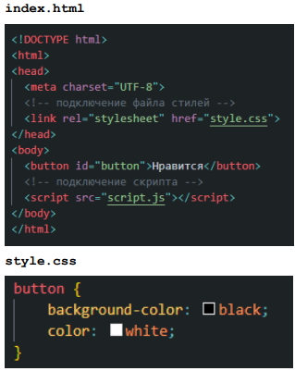
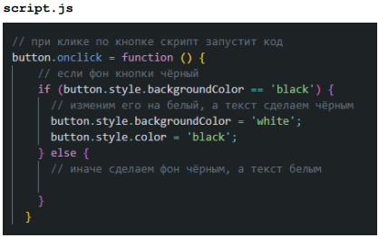
С помощью CSS описывается, например, как выглядит кнопка, но она не работает.

Slide 6
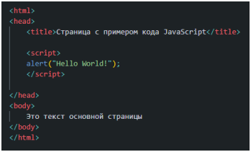

Внедрение кода JavaScript
Способ #1
При размещении кода внутри HTML-файла код JavaScript обрамляется тэгом <script>. Выглядит это примерно так:
При открытии данной страницы появится окошко с надписью "Hello World!" и
кнопкой "OK". После нажатия на кнопку "OK" продолжится выполнение страницы и на ней
появится надпись: "Это текст основной страницы".

Slide 7
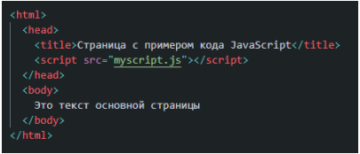

Способ #2
Внедрение кода JavaScript
А вызов кода из тела основного HTML-файла теперь будет выглядеть вот так:
Создадим файл с названием myscript.js и поместим в него наш код:
Плюсы такого использования очевидны: при любом объеме JavaScript-кода вызов обеспечивается одной небольшой строчкой.

Slide 8
Структура программы
Инструкция JavaScript - это фактически команда браузеру, указание, что необходимо выполнить.
Код JavaScript - это последовательность инструкций JavaScript. Инструкции выполняются браузером в том порядке, в котором они написаны.
Блоки JavaScript - это способ сгруппировать инструкции вместе. Блок начинается открывающейся фигурной скобкой "{" и заканчивается закрывающейся "}".

Slide 9
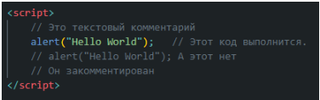
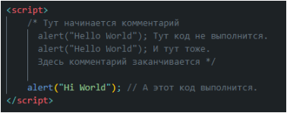
Комментарии
Однострочные комментарии начинаются с двух слэшей "//" и предотвращают выполнение кода на этой строчке.
Многострочные комментарии начинаются с одного слэша и звездочки "/*" и заканчиваются обратной комбинацией - звездочкой и слэшем "*/".

Slide 10
Переменные в JavaScript
Переменная - именованная область памяти хранящая некоторое значение, которое может быть изменено во время выполнения скрипта
Для именования переменных JavaScript существует набор правил:
Имена переменных чувствительны к регистру (y и Y это две разных переменных),
Имена переменных должны начинаться с буквы, символа "$" или символа "_",
Имя переменной может состоять из любых цифр и букв латинского алфавита, а также символов "$" и "_",
В качестве имени переменной нельзя использовать зарезервированные и ключевые слова.

Slide 11
Переменные в JavaScript
Ключевые слова JavaScript: break, delete, function, return, typeof, case, do, if, switch, var, catch, else, in, this, void, continue, false, instanceof, throw, while, debugger, finally, new, true, with, default, for, null, try
Также в JavaScript есть зарезервированные слова, не являющиеся частью языка, но которые могут войти в него в будущем (мы рассматриваем стандарт ECMA-262): class, const, enum, export, extends, import, super
Также не рекомендуется, а в некоторых случаях и не разрешается, использовать в качестве идентификаторов следующие слова: implements, let, private, public, yield, interface, package, protected, static

Slide 12



Переменные в JavaScript
Объявление переменной делается с помощью ключевых слов var или let.
В конце строки должна стоять точка с запятой, и это касается не только объявления переменной, а и любой операции в JavaScript.
Присвоить значение переменной или инициализировать ее можно на этапе объявления:

Slide 13
Видимость переменной
1. Область видимости. В отличие от переменной, объявленной через ключевое слово var и видимой внутри всей функции, в которой произошло объявление, переменная, объявленная словом let, видна только внутри блока { ... }, в котором она объявлена.
2. Видимость по времени. Переменная, объявленная ключевым словом let, видна только после объявления, а переменная, объявленная ключевым словом var, может быть доступна в коде и до того места, в котором она объявлена, конечно, в рамках общих правил видимости переменных.
3. При использовании переменной в качестве счетчика цикла, объявленная через слово var переменная живет в течение всего выполнения цикла и доступна даже после его завершения. Если же использовать объявление через let, каждой итерации цикла будет соответствовать своя независимая переменная

Slide 14
Локальные/Глобальные переменные
1. Локальные переменные - это переменные, объявленные внутри функции JavaScript. Они доступны только в пределах той функции, внутри которой они объявлены. При выходе из этой функции переменные уничтожаются.
Можно объявлять внутри разных функций переменные с одинаковым именем - они никак не будут пересекаться, поскольку используются только внутри функции, в которой они созданы.
2. Глобальные переменные объявляются вне функций и к ним могут обращаться все функции и скрипты на странице. Уничтожаются такие переменные при закрытии страницы.
Если переменную объявить без использования ключевого слова var, то она автоматически объявляется глобальной, даже если объявление произведено внутри функции.

Slide 15

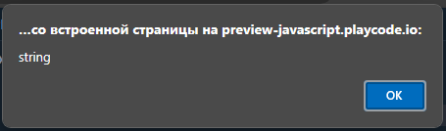
Типы данных в JavaScript
Типы данных в JavaScript могут быть следующих видов:
Числа (number)
Строки (string)
Логические (boolean)
Неопределенные (undefined)
Объект (object)
Пустой (null)
Для того, чтобы определить тип данных, записанных в переменной, можно воспользоваться оператором typeof.

Slide 16
Типы данных в JavaScript
Логический тип данных – boolean, это всего лишь два варианта значения переменной - true (правда или логическая 1) и false (ложь или логический 0). Этот тип данных используется при применении операторов сравнения, логических операций и операторов ветвления.
Тип данных undefined переменная имеет в тот момент, когда она объявлена, но еще не инициализирована, то есть ее создали, а значение еще не присвоили.

Slide 17

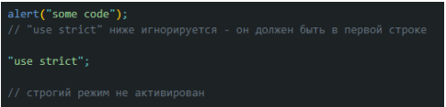
Строгий режим — "use strict"
Директива выглядит как строка: "use strict" или 'use strict'. Когда она находится в начале скрипта, весь сценарий работает в «современном» режиме.

Slide 18
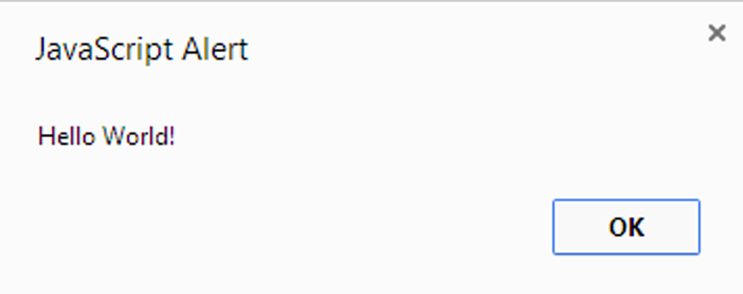

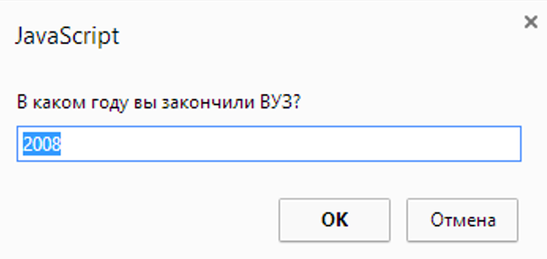

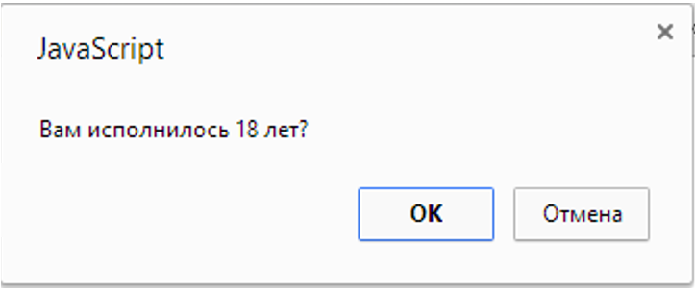

Взаимодействие: alert, prompt, confirm

Slide 19
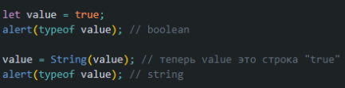
Преобразование типов
Строковое преобразование происходит, когда требуется представление чего-либо в виде строки. Например, String(value) преобразует значение к строке. Также мы можем использовать функцию String(value), чтобы преобразовать значение к строке:

Slide 20


Преобразование типов
Численное преобразование происходит в математических функциях и выражениях. Например, когда операция деления / применяется не к числу.
Мы можем использовать функцию Number(value), чтобы явно преобразовать value к числу.
Явное преобразование часто применяется, когда мы ожидаем получить число из строкового контекста, например, из текстовых полей форм. Если строка не может быть явно приведена к числу, то результатом преобразования будет NaN.

Slide 21
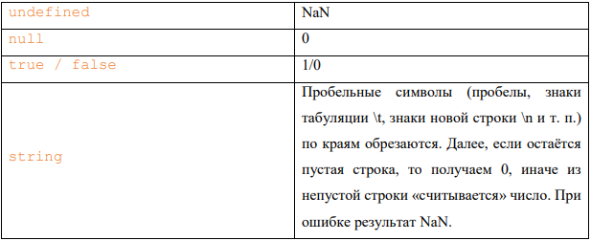

Преобразование типов

Slide 22


Преобразование типов
Логическое преобразование самое простое.
Правило преобразования:
Значения, которые интуитивно «пустые», вроде 0, пустой строки, null, undefined и NaN, становятся false.
Все остальные значения становятся true.

Slide 23

Операторы сравнения
Многие операторы сравнения известны нам из математики. В JavaScript они записываются так:
Больше/меньше: a > b, a < b.
Больше/меньше или равно: a >= b, a <= b.
Равно: a == b. Обратите внимание, для сравнения используется двойной знак равенства ==. Один знак равенства a = b означал бы присваивание.
Не равно. В математике обозначается символом ≠, но в JavaScript записывается как a != b.
Результат сравнения имеет логический тип. Все операторы сравнения возвращают значение логического типа:
true – означает «да», «верно», «истина».
false – означает «нет», «неверно», «ложь».

Slide 24

Операторы сравнения
Чтобы определить, что одна строка больше другой, JavaScript использует «алфавитный» или «лексикографический» порядок. Другими словами, строки сравниваются посимвольно. Например:
Алгоритм сравнения двух строк довольно прост:
Сначала сравниваются первые символы строк.
Если первый символ первой строки больше (меньше), чем первый символ второй, то первая строка больше (меньше) второй. Сравнение завершено.
Если первые символы равны, то таким же образом сравниваются уже вторые символы строк.
Сравнение продолжается, пока не закончится одна из строк.
Если обе строки заканчиваются одновременно, то они равны. Иначе, большей считается более длинная строка.

Slide 25


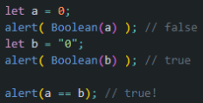
Операторы сравнения
При сравнении значений разных типов JavaScript приводит каждое из них к числу. Например:
Логическое значение true становится 1, а false – 0. Например:
Возможна следующая ситуация:
Два значения равны. Одно из них true как логическое значение, другое – false. Например:
С точки зрения JavaScript, результат ожидаем. Равенство преобразует значения, используя числовое преобразование, поэтому "0" становится 0. В то время как явное преобразование с помощью Boolean использует другой набор правил.

Slide 26
Операторы сравнения

Slide 27

Условное ветвление: if, ‘?’: Инструкция if
Инструкция if(...) вычисляет условие в скобках и, если результат true, то выполняет блок кода. Например:

Slide 28
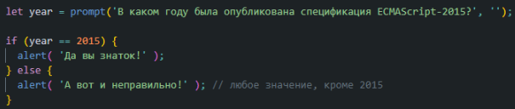
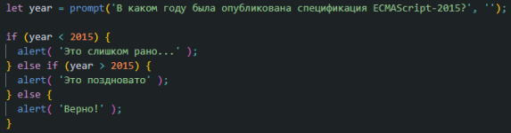
Условное ветвление: if, ‘?’: Блок else, else if
Инструкция if может содержать необязательный блок else («иначе»). Он выполняется, когда условие ложно. Например:
Иногда, нужно проверить несколько вариантов условия. Для этого используется блок else if. Например:

Slide 29
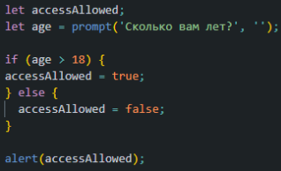

Условное ветвление: if, ‘?’: Условный оператор '?'
Так называемый «условный» оператор «вопросительный знак» позволяет нам сделать это более коротким и простым способом.
Оператор представлен знаком вопроса ‘?’. Его также называют «тернарный», так как этот оператор, единственный в своём роде, имеет три аргумента.

Slide 30
Логические операторы

Slide 31

Логические операторы
В JavaScript есть четыре логических оператора: || (ИЛИ), && (И) и ! (НЕ), ?? (Оператор нулевого слияния).
Несмотря на своё название, данные операторы могут применяться к значениям любых типов. Полученные результаты также могут иметь различный тип.
|| (ИЛИ)
Оператор «ИЛИ» выглядит как двойной символ вертикальной черты:
Традиционно в программировании ИЛИ предназначено только для манипулирования булевыми значениями: в случае, если какой-либо из аргументов true, он вернёт true, в противоположной ситуации возвращается false.

Slide 32

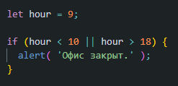
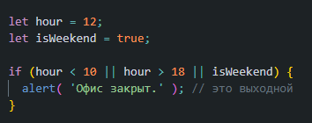
Логические операторы
Существует всего четыре возможные логические комбинации:
Обычно оператор || используется в if для проверки истинности любого из заданных условий.

Slide 33
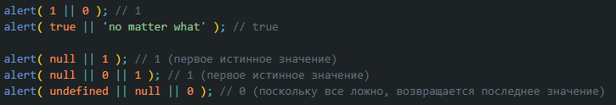
Логические операторы
При выполнении ИЛИ || с несколькими значениями:
Оператор || выполняет следующие действия:
Вычисляет операнды слева направо.
Каждый операнд конвертирует в логическое значение. Если результат true, останавливается и возвращает исходное значение этого операнда.
Если все операнды являются ложными (false), возвращает последний из них.
Значение возвращается в исходном виде, без преобразования.
Другими словами, цепочка ИЛИ || возвращает первое истинное значение или последнее, если такое значение не найдено. Например:

Slide 34
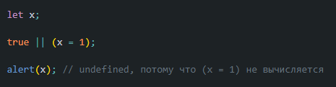
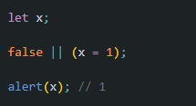
Сокращённое вычисление
Операндами могут быть как отдельные значения, так и произвольные выражения. ИЛИ || вычисляет их слева направо. Вычисление останавливается при достижении первого истинного значения. Этот процесс называется «сокращённым вычислением», поскольку второй операнд вычисляется только в том случае, если первого недостаточно для вычисления всего выражения.
Это хорошо заметно, когда выражение, указанное в качестве второго аргумента, имеет побочный эффект, например, изменение переменной. В приведённом ниже примере x не изменяется:
Если бы первый аргумент имел значение false, то || приступил бы к вычислению второго и выполнил операцию присваивания:

Slide 35


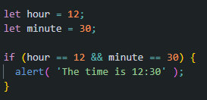


Сокращённое вычисление
Оператор И пишется как два амперсанда &&:
В традиционном программировании И возвращает true, если оба аргумента истинны, а иначе – false:
Пример с if
И «&&» находит первое ложное значение. При нескольких подряд операторах И:
Как и в случае с ИЛИ, любое значение допускается в качестве операнда И

Slide 36
Сокращённое вычисление
Оператор && выполняет следующие действия:
Вычисляет операнды слева направо.
Каждый операнд преобразует в логическое значение. Если результат false, останавливается и возвращает исходное значение этого операнда.
Если все операнды были истинными, возвращается последний.
Приоритет оператора И && больше, чем ИЛИ ||, так что он выполняется раньше. Таким образом, код a && b || c && d по существу такой же, как если бы выражения && были в круглых скобках: (a && b) || (c && d). Как и оператор ИЛИ ||, И && иногда может заменять if.

Slide 37

Оператор нулевого слияния (??)
Оператор нулевого слияния представляет собой два вопросительных знака ‘??’. Так как он обрабатывает null и undefined одинаковым образом, то будем считать, что значение «определено», если оно не равняется ни null, ни undefined.
Результат выражения a ?? b будет следующим:
если a определено, то a,
если a не определено, то b.
Иначе говоря, оператор ?? возвращает первый аргумент, если он не null/undefined, иначе второй. Вот как можно переписать выражение result = a ?? b, используя уже знакомые операторы:

Slide 38


Оператор нулевого слияния (??)
Как правило, оператор ?? нужен для того, чтобы задать значение по умолчанию для потенциально неопределённой переменной. Например, здесь мы отобразим user, если её значение не null/undefined, в противном случае Аноним:
А вот пример, когда user присвоено значение:

Slide 39
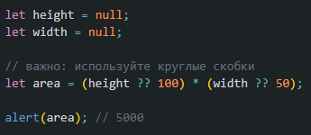
Сравнение ?? с ||
Оператор ИЛИ || можно использовать для того же, что и ??.
Важное различие между ними заключается в том, что:
|| возвращает первое истинное значение.
?? возвращает первое определённое значение.
Оператор || не различает false, 0, пустую строку "" и null/undefined. Для него они все одинаковы, т.е. являются ложными значениями. Если первым аргументом для оператора || будет любое из перечисленных значений, то в качестве результата мы получим второй аргумент.
Приоритет оператора ?? такой же, как и у ||. Это означает, что, как и ||, оператор нулевого слияния ?? вычисляется до = и ?, но после большинства других операций, таких как +, *. Так что, в выражениях такого вида понадобятся скобки.

Slide 40
Циклы while и for

Slide 41

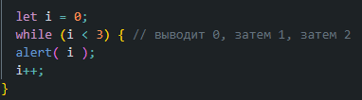
Циклы while и for
Для многократного повторения одного участка кода предусмотрены циклы for…of и for…in.
Цикл while
Цикл выводит i, пока i < 3
Одно выполнение тела цикла называется итерацией.

Slide 42

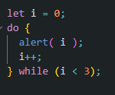
Цикл do…while
Проверку условия можно разместить под телом цикла, используя специальный синтаксис do...while.
Цикл сначала выполнит тело, а затем проверит условие condition, и пока его значение равно true, он будет выполняться снова и снова.

Slide 43


Цикл for
Более сложный, но при этом самый распространённый цикл — цикл for.
Цикл выполняет alert(i) для i от 0 до (но не включая) 3:
начало | let i = 0 | Выполняется один раз при входе в цикл.
условие | i < 3 | Проверяется перед каждой итерацией цикла. Если оно вычислится в false, цикл остановится.
тело | alert(i) | Выполняется снова и снова, пока условие вычисляется в true.
шаг | i++ | Выполняется после тела цикла на каждой итерации перед проверкой условия.
Описание цикла for

Slide 44
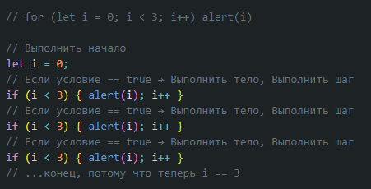
Цикл for
Алгоритм работы цикла выглядит следующим образом:
1. Выполнить начало
2. → (Если условие == true → Выполнить тело, Выполнить шаг)
3. → (Если условие == true → Выполнить тело, Выполнить шаг)
4. → (Если условие == true → Выполнить тело, Выполнить шаг)
5. → ...
То есть, начало выполняется один раз, а затем каждая итерация заключается в проверке условия, после которой выполняется тело и шаг:

Slide 45
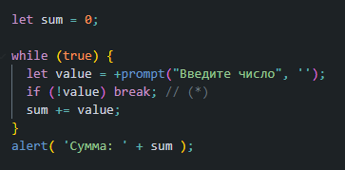
Прерывание цикла: break
Обычно цикл завершается при вычислении условия в false. Но можно выйти из цикла в любой момент с помощью специальной директивы break.
Например, следующий код подсчитывает сумму вводимых чисел до тех пор, пока посетитель их вводит, а затем – выдаёт:
Директива break в строке (*) полностью прекращает выполнение цикла и передаёт управление на строку за его телом, то есть на alert.

Slide 46
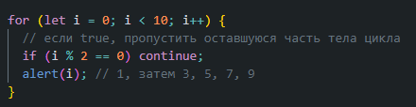
Переход к следующей итерации: continue
Директива continue – «облегчённая версия» break. При её выполнении цикл не прерывается, а переходит к следующей итерации (если условие все ещё равно true). Её используют, если понятно, что на текущем повторе цикла делать больше нечего.
Например, цикл ниже использует continue, чтобы выводить только нечётные значения:
Для чётных значений i, директива continue прекращает выполнение тела цикла и передаёт управление на следующую итерацию for (со следующим числом). Таким образом alert вызывается только для нечётных значений. Директива continue позволяет избегать вложенности.

Slide 47
Конструкция switch

Slide 48
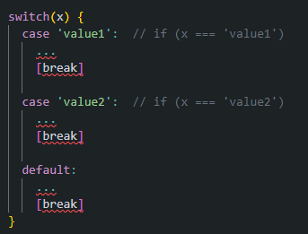
Конструкция switch
Конструкция switch заменяет собой сразу несколько if. Она представляет собой более наглядный способ сравнить выражение сразу с несколькими вариантами.
Синтаксис:
Конструкция switch имеет один или более блок case и необязательный блок default.
Переменная x проверяется на строгое равенство первому значению value1, затем второму value2 и так далее. Если соответствие установлено – switch начинает выполняться от соответствующей директивы case и далее, до ближайшего break (или до конца switch). Если ни один case не совпал – выполняется (если есть) вариант default.

Slide 49
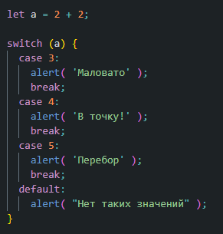
Конструкция switch
Здесь оператор switch последовательно сравнит a со всеми вариантами из case.
Сначала 3, затем – так как нет совпадения – 4. Совпадение найдено, будет выполнен этот вариант, со строки alert( 'В точку!' ) и далее, до ближайшего break, который прервёт выполнение. Если break нет, то выполнение пойдёт ниже по следующим case, при этом остальные проверки игнорируются.

Slide 50
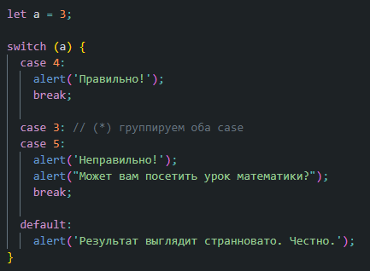
Группировка case
Несколько вариантов case, использующих один код, можно группировать.
Для примера, выполним один и тот же код для case 3 и case 5, сгруппировав их (теперь оба варианта 3 и 5 выводят одно сообщение):
Нужно отметить, что проверка на равенство всегда строгая. Значения должны быть одного типа, чтобы выполнялось равенство.

Slide 51
Функции

Slide 52


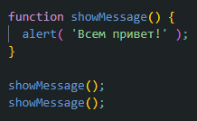
Объявление функции
Вначале идёт ключевое слово function, после него имя функции, затем список параметров в круглых скобках через запятую и, наконец, код функции, также называемый «телом функции», внутри фигурных скобок.
Функция может быть вызвана по своему имени: showMessage()

Slide 53
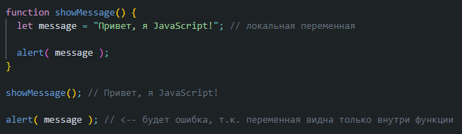
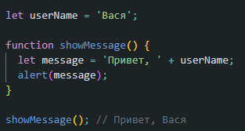
Локальные и внешние переменные
Переменные, объявленные внутри функции, видны только внутри этой функции.
У функции есть доступ к внешним переменным.

Slide 54
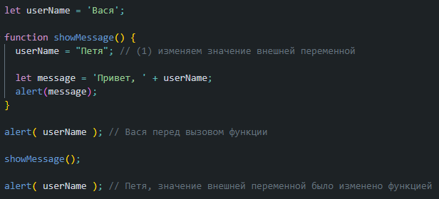
Внешние переменные
Функция обладает полным доступом к внешним переменным и может изменять их значение.
Внешняя переменная используется, только если внутри функции нет такой локальной. Если одноимённая переменная объявляется внутри функции, тогда она перекрывает внешнюю.

Slide 55
Глобальные переменные
Переменные, объявленные снаружи всех функций, такие как внешняя переменная называются глобальными. Глобальные переменные видимы для любой функции (если только их не перекрывают одноимённые локальные переменные). Желательно сводить использование глобальных переменных к минимуму. В современном коде обычно мало или совсем нет глобальных переменных. Хотя они иногда полезны для хранения важнейших «общепроектовых» данных.

Slide 56
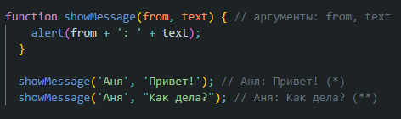
Параметры
Можно передать внутрь функции любую информацию, используя параметры (также называемые аргументами функции).
В нижеприведённом примере функции передаются два параметра: from и text.
Когда функция вызывается в строках (*) и (**), переданные значения копируются в локальные переменные from и text. Затем они используются в теле функции.

Slide 57
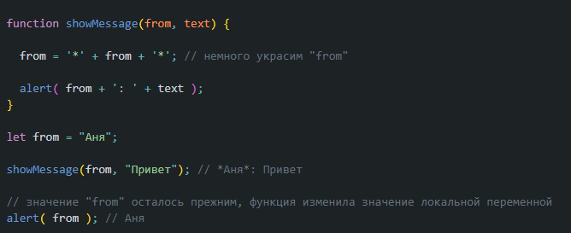
Параметры
Значение, передаваемое в качестве параметра функции, также называется аргументом.
Параметр – это переменная, указанная в круглых скобках в объявлении функции.
Аргумент – это значение, которое передаётся функции при её вызове.
Объявляем функции со списком параметров, затем вызываем их, передавая аргументы. В приведённом примере можно сказать: «функция showMessage объявляется с двумя параметрами, затем вызывается с двумя аргументами: from и "Привет"».

Slide 58

Параметры по умолчанию
Если параметр не указан, то его значением становится undefined. Например, ранее упомянутая функция showMessage(from, text) может быть вызвана с одним аргументом:
Это не приведёт к ошибке. Такой вызов выведет «*Аня*: undefined». В вызове не указан параметр text, поэтому предполагается, что text === undefined.

Slide 59
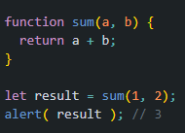
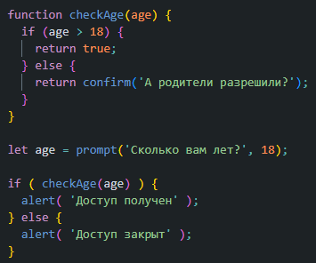
Возврат значения
Функция может вернуть результат, который будет передан в вызвавший её код.
Простейшим примером может служить функция сложения двух чисел:
Директива return может находиться в любом месте тела функции. Как только выполнение доходит до этого места, функция останавливается, и значение возвращается в вызвавший её код (присваивается переменной result выше). Вызовов return может быть несколько.

Slide 60
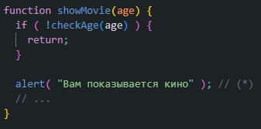


Возврат значения
Возможно использовать return и без значения. Это приведёт к немедленному выходу из функции.
В коде выше, если checkAge(age) вернёт false, showMovie не выполнит alert. Результат функции с пустым return или без него – undefined. Если функция не возвращает значения, это всё равно, как если бы она возвращала undefined.

Slide 61
Выбор имени функции
Функция – это действие. Поэтому имя функции обычно является глаголом. Оно должно быть кратким, точным и описывать действие функции, чтобы программист, который будет читать код, получил верное представление о том, что делает функция.
Как правило, используются глагольные префиксы, обозначающие общий характер действия, после которых следует уточнение. Обычно в командах разработчиков действуют соглашения, касающиеся значений этих префиксов. Например, функции, начинающиеся с "show" обычно что-то показывают.
Функции, начинающиеся с…
"get…" – возвращают значение,
"calc…" – что-то вычисляют,
"create…" – что-то создают,
"check…" – что-то проверяют и возвращают логическое значение, и т.д.

Slide 62
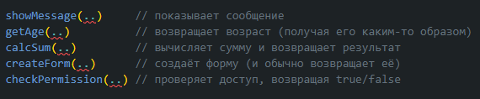
Выбор имени функции
Функция должна делать только то, что явно подразумевается её названием. И это должно быть одним действием. Два независимых действия обычно подразумевают две функции, даже если предполагается, что они будут вызываться вместе (в этом случае можно создать третью функцию, которая будет их вызывать).

Slide 63
Консоль разработчика
Код уязвим для ошибок. Но по умолчанию в браузере ошибки не видны. То есть, если что-то пойдёт не так, мы не увидим, что именно сломалось, и не сможем это починить. Для решения задач такого рода в браузер встроены так называемые «Инструменты разработки» (Developer tools или сокращённо — devtools).
Для вызова консоли нажмите F12 или, если вы используете Mac, Cmd+Opt+J. По умолчанию в инструментах разработчика откроется вкладка Console (консоль). В консоли мы можем увидеть сообщение об ошибке, отрисованное красным цветом.

Slide 64
СПАСИБО ЗА ВНИМАНИЕ!
Русляков Алексей Александрович

